Slide 1
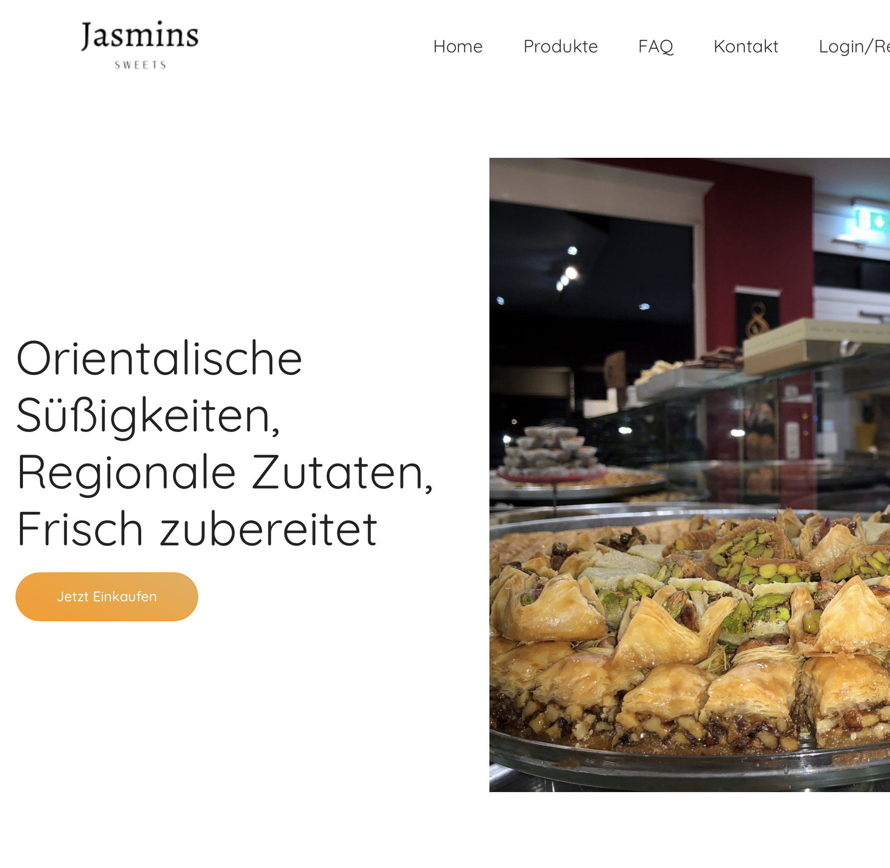
Webshop Jasmin
Yimne Raid, Antonio Peric und William Lau

Slide 2





Tools

Slide 3
Wie werden die Produkte verwaltet?
Die Produkte werden in einer Datenbank gespeichert
Die Produktinformationen werden aus der Datenbank abgelesen und in ein Markdown-File gespeichert.
Vorteil ist, dass die Website sehr viel schneller ist da nicht jedes Mal auf die Datenbank zurückgegriffen muss.
Nur Admins können Produkte hinzufügen, editieren oder Löschen.

